Slide 1
TFT LCD

Slide 2
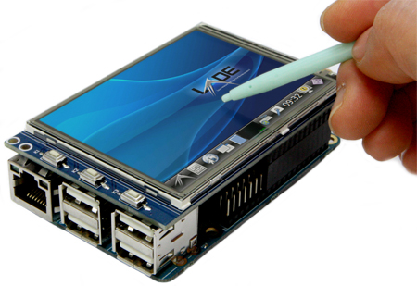
LCD module 장착
Target board에서
$ sudo modprobe spicc
$ sudo modprobe fbtft_device name=odroidc_tft32 rotate=270 gpios=reset:116,dc:115 speed=32000000 cs=0
고속통신을 위해 SPI로 연결
Notes:
꼇다 킬때마다 해야한다.

Slide 3
SPI

Slide 4
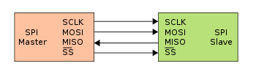
SPI (Serial Peripheral Interface)
Synchronous serial data connection 표준
  Full duplex
  Master-slave 또는 master-slaves
    SCLK — Serial Clock (output from master)
    MOSI/SIMO — Master Output, Slave Input (output from master)
    MISO/SOMI — Master Input, Slave Output (output from slave)
    SS — Slave Select (active low; output from master)

Slide 5
Pros & Cons of SPI
장점
  Full duplex
  최대 16-bit까지 전송 길이 조정 가능
  단순한 HW interface (4개 pin만 사용)
단점
  슬레이브에 의한 HW flow control 없음
  오류검사가 정의되지 않음
  노이즈에 영향을 받음
  마스터는 하나만 가능

Slide 6
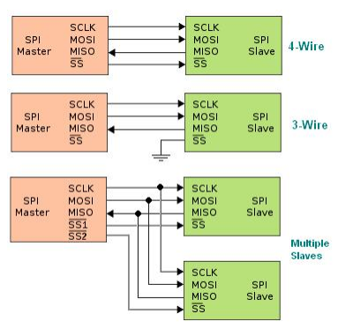
SPI 구성
Slave에 전송 신호 (SS)
Slave is always
ready to receive
Slave 선택 (SS1, SS2)

Slide 7
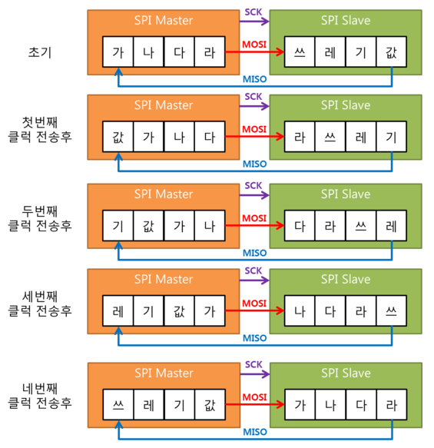
SPI 통신 방법

Slide 8
Frame Buffer

Slide 9
Frame Buffer
Frame Buffer란
  Linux system에서 그래픽을 표현할 수 있는 hardware
  PC라면 그래픽카드, 보드의 경우 LCD controller에 존재
  frame buffer를 user level application이 제어할 수 있도록 만들어진 device driver를 frame buffer driver라고 함

Slide 10
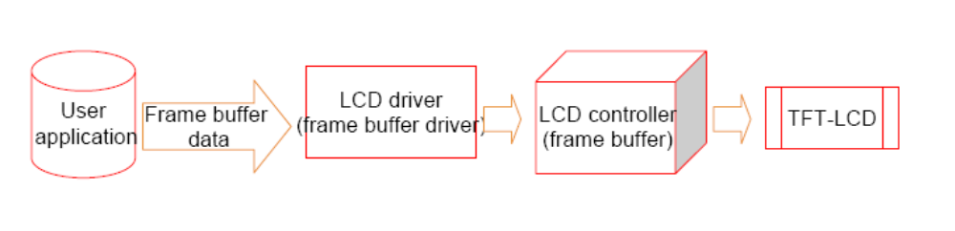
LCD에 출력하는 원리
LCD 출력 원리
  User level에서 전송한 frame buffer data를 LCD driver가 수신하여 LCD controller가 TFT-LCD에 출력
  User level과 driver간에 “/dev/fb2”라는 node를 통하여 data를 전송하며, driver가 할당한 memory를 user application에서도 사용할 수 있도록 memory mapping을 한다.

Slide 11
LCD 정보 정보 얻어오기
LCD 정보얻어오기(1)
  실습 보드에 있는 TFT-LCD의 해상도와 할당된 메모리의 크기 등 LCD에 관한 정보를 얻어보자.
  위의 정보들은 <linux/fb.h>에 정의되어 있는 fb_var_screeninfo와 fb_fix_screeninfo라는 구조체에 들어있다.
  알고자 하는 LCD 정보
    x-resolution
    y-resolution
    x-resolution(virtual)
    y-resolution(virtual)
    bpp(bit per pixel)
    length of frame buffer memory
Notes:
Bpp 색을 표현할 수 있는것
Frame 전체 해상도의 크기 ( x * y * bpp )

Slide 12
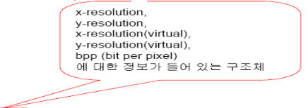

LCD 정보 얻어오기
LCD 정보얻어오기(2)
#include <stdio.h>
#include <stdlib.h> /*for exit*/
#include <unistd.h>/*for open/close..*/
#include <fcntl.h> /*for O_RDWR*/
#include <sys/ioctl.h> /*for ioctl*/
#include <linux/fb.h> /*for fb_var_screeninfo, FBIOGET_VSCREENINFO*/
#define FBDEVFILE “/dev/fb2”
int main(){
int fbfd;
int ret;
struct fb_var_screeninfo fbvar;
struct fb_fix_screeninfo fbfix;

Slide 13
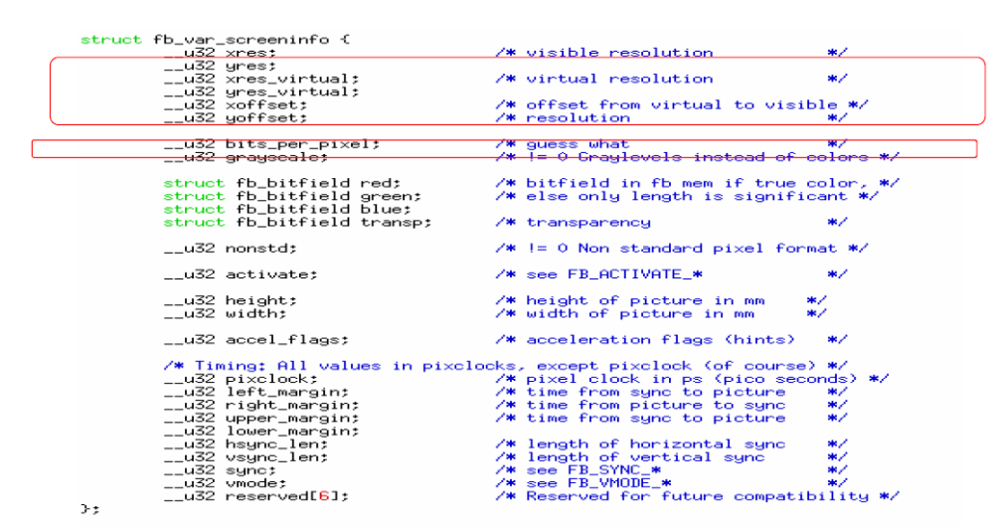
LCD 정보 얻어오기
LCD 정보얻어오기(3)
  fb_var_screeninfo구조체

Slide 14
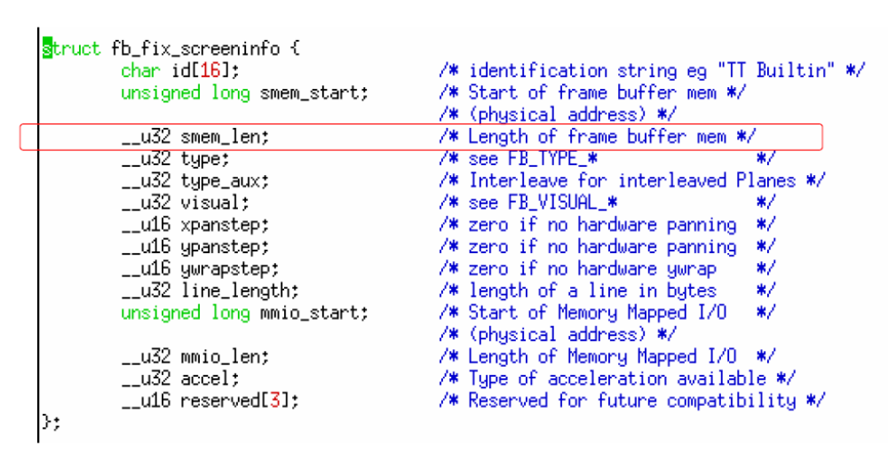
LCD 정보 얻어오기
LCD 정보얻어오기(4)
  fb_fix_screeninfo

Slide 15
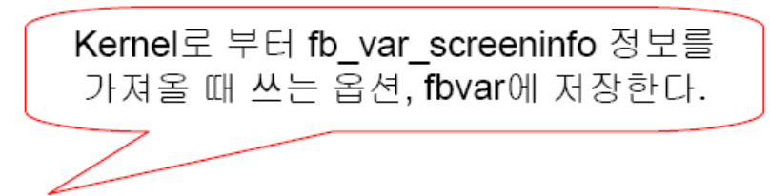
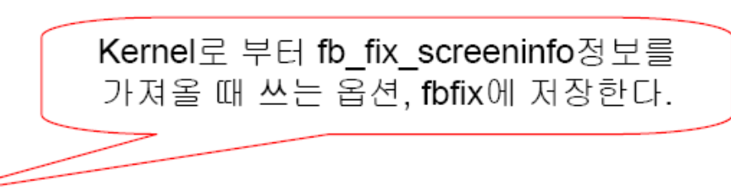
LCD 정보 얻어오기
LCD 정보얻어오기(5)
fbfd= open(FBDEVFILE, O_RDWR); //frame buffer의 node인 /dev/fb를 open
if(fbfd<0){
perror("fbdevopen");
exit(1);
}
ret = ioctl(fbfd, FBIOGET_VSCREENINFO, &fbvar);
if(ret< 0){
perror("fbdevioctl(FSCREENINFO)");
exit(1);
}
ret = ioctl(fbfd, FBIOGET_FSCREENINFO, &fbfix);
if(ret< 0){
perror("fbdevioctl(FSCREENINFO)");
exit(1);
}

Slide 16
LCD 정보 얻어오기
LCD 정보얻어오기(6)
// x-resolution
printf("x-resolutionnn: %d\n", fbvar.xres);
//y-resolution
printf("y-resolution: %d\n", fbvar.yres);
//virtual x-resolution
printf("x-resolution(virtual): %d\n", fbvar.xres_virtual);
//virtual y-resolution
printf("y-resolution(virtual): %d\n", fbvar.yres_virtual);
//bpp (bits per pixel)
printf("bpp: %d\n", fbvar.bits_per_pixel);
//the size of frame buffer memory
printf("lengthof frame buffer memory: %d\n", fbfix.smem_len);
close(fbfd);
return 0;
}

Slide 17
LCD에 점 찍기
LCD에 점찍기(1)
  보드의 LCD는16bpp를 지원한다.
  즉, 한 pixel를 표현하기 위해16bit의 색 정보가 필요하다.
  MSB에서 LSB 쪽으로 R,G,B 순이다.
  참고로 R=0, G=0, B=0은 black이며, R=255, G=255, B=255는 white이다.

Slide 18
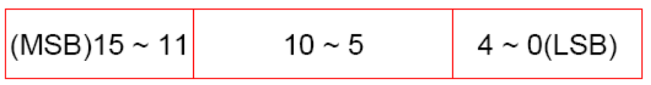
LCD에 점 찍기
LCD에 점찍기(2)
makepixel() 함수는 r, g, b 3개의 byte(0~255) 값을 받아서 16bit pixel
값을 만들어 내는 함수이다.
unsigned short makepixel(ubyte r, ubyte g, ubyte b)
{return (unsigned short)(((r>>3)<<11)|((g>>2)<<5)|(b>>3));}
각 색별로 아래 3, 2, 3bit는 버린다.
lseek() 함수를 사용하여 offset을 계산하여 점을 찍는다.
offset=ypos*(한 줄의 바이트 수)+ xpos*(한 픽셀당 바이트수)
한 픽셀당 바이트 수=16/8(16bpp이므로.)
한 줄의 바이트 수=(한 줄의 픽셀 수)* (한 픽셀당 바이트 수)=xres*(16/8)
➔ offset=ypos*xres*(16/8)+xpos*(16/8)
한 line의 length

Slide 19
좌표의 계산
X
(0,0)
xres
xres
xres
(a,b)
yres
Y
xres
(a,b)=a*( )+b*( )
1
xres

Slide 20
LCD에 점 찍기
LCD에 점찍기(3)
  lseek() : 파일 포인터 이동할 때 쓰는 함수
    #include <sys/types.h>
    #include <unistd.h>
  off_t lseek(int fildes, off_t offset, int start_flag);
    fildes: 읽고 쓰기 위한 파일지시자
    offset : 시작 위치에서 더할 바이트 수
    start_flag: 시작 지점 지정
    off_t: typedef long off_t;
  start_flag
    SEEK_SET : 파일 포인터가 어디 있든지 맨 앞으로 옮긴다.
    SEEK_CUR : 현재의 파일포인터에서부터 읽고 쓴다.
    SEEK_END : 파일 포인터를 맨끝으로 옮긴다.

Slide 21
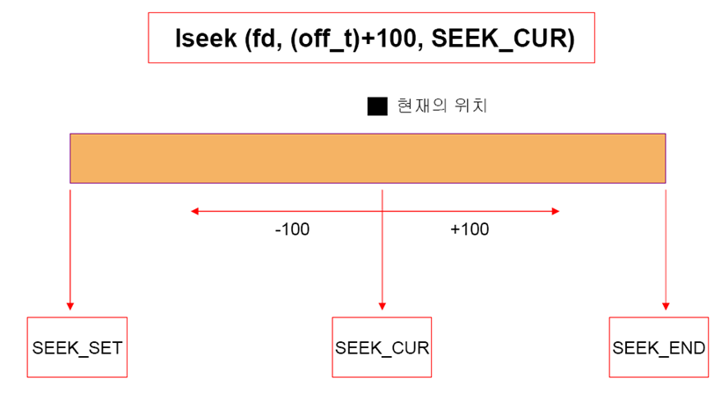
LCD에 점 찍기

Slide 22
LCD에 점 찍기
LCD에 점찍기(4)
#include <stdio.h>
#include <stdlib.h>/* for exit */
#include <unistd.h> /* for open/close.. */
#include <fcntl.h> /* for O_RDONLY */
#include <sys/ioctl.h> /* for ioctl*/
#include <sys/types.h> /* for lseek() */
#include <linux/fb.h> /*for fb_var_screeninfo, FBIOGET_VSCREENINFO*/
#define FBDEVFILE “/dev/fb2”
typedef unsigned char ubyte;
//색 정보를 16bit로 변환해 주는 함수
unsigned short makepixel(ubyte r, ubyte g, ubyte b)
{return (unsigned short)(((r>>3)<<11)|((g>>2)<<5)|(b>>3));}

Slide 23
LCD에 점 찍기
LCD에 점찍기(5)
int main(){
int fbfd;
int ret;
struct fb_var_screeninfo fbvar;
unsigned short pixel;
int offset;//frame buffer driver file point를 얻는다.
fbfd= open(FBDEVFILE, O_RDWR);
if(fbfd< 0){perror("fbdevopen");exit(1);}
// 커널로부터 LCD에 관한 정보를 fbvar에 저장한다.
ret = ioctl(fbfd, FBIOGET_VSCREENINFO, &fbvar);
if(ret< 0) {
perror("fbdevioctl");
exit(1);
}

Slide 24
LCD에 점 찍기
LCD에 점찍기(6)
if(fbvar.bits_per_pixel!=16) { //bpp가 16bit인지 check
perror(" bpp is not 16\n ");
exit(1);
}
//red 점을(0,0)에찍는다.
if(lseek(fbfd, 0, SEEK_SET) < 0){ //file pointer를 맨 앞으로 옮김
perror("fbdevlseek");exit(1);
}
pixel = makepixel(255, 0, 0); /*red pixel*/
write(fbfd, &pixel, 2); /*write 2bytes (16bit)*/
//green점을(100,50)에 찍는다.
offset = 50*fbvar.xres*(16/8)+100*(16/8);
if(lseek(fbfd, offset, SEEK_SET) < 0){ //file point를 맨 앞에서 offset만큼 옮김perror("fbdevlseek");exit(1);
}
pixel = makepixel(0, 255, 0); /*green pixel */
write(fbfd, &pixel, 2); /*write 2bytes (16bit)*/

Slide 25
LCD에 점 찍기
LCD에 점찍기(7)
//blue점을 (50,100)에 찍는다.
offset = 100*fbvar.xres*(16/8)+50*(16/8);
if(lseek(fbfd, offset, SEEK_SET)<0){ //file pointer를 맨 앞에서 offset만큼 옮김 perror("fbdevlseek");exit(1);
}
pixel = makepixel(0,0,255); /*blue pixel */
write(fbfd, &pixel, 2); /*write 2bytes (16bit)*/
//white점을(100,100)에 찍는다.
offset = 100*fbvar.xres*(16/8)+100*(16/8);
if(lseek(fbfd, offset, SEEK_SET) < 0){ //file point를 맨 앞에서 offset만큼 옮김 perror("fbdevlseek");exit(1);
}
pixel = makepixel(255, 255, 255); /*white pixel */
write(fbfd, &pixel, 2); /*write 2byte(16 bit)*/
close(fbfd);
return 0;
} // end of main

Slide 26
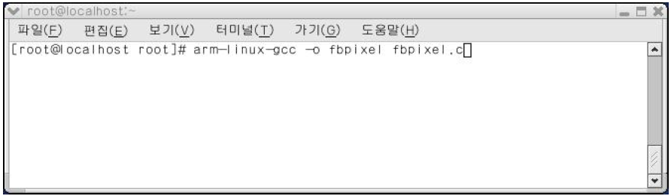
LCD에 점 찍기
LCD에 점찍기(8)
Host에서 소스를 fbpixel.c로 저장한 후 아래와 같이compile한다. minicom이나 tftp를 이용하여 target으로 fbpixel이라는 실행파일을 download한다.
Target에서 실행하여 결과를 확인한다.
# ./fbpixel

Slide 27
실습
(50,50) 에 점을 찍어보자.
(50,50) 에 100 * 100크기의 사각형을 그려보자.

